Slide 1
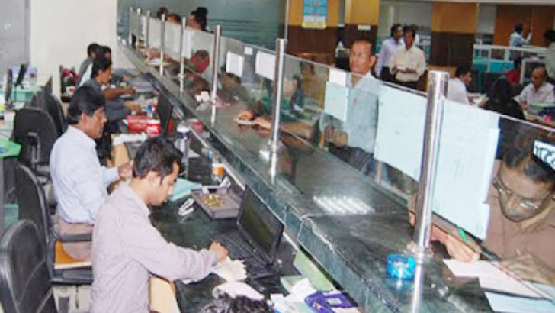
স্বাগতম

Slide 2
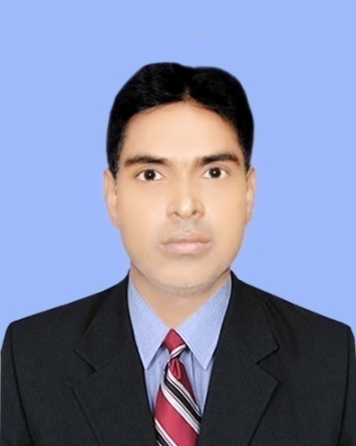
পরিচিতি
সজীব চন্দ্র দাস
সহকারী শিক্ষক (ব্যবসায় শিক্ষা)
চকতাতারদী আলহাজ্ব লায়ন এম.এ বাতেন উচ্চ বিদ্যালয়।
মনোহরদী,নরসিংদী।
০১৭২৬ – ৬৮৬৮৬৭
দশমঃ শ্রেনি
বিষয়ঃ হিসাববিজ্ঞান
অধ্যায়ঃ দ্বিতীয়
সময়ঃ ৪৫ মিনিট

Slide 3
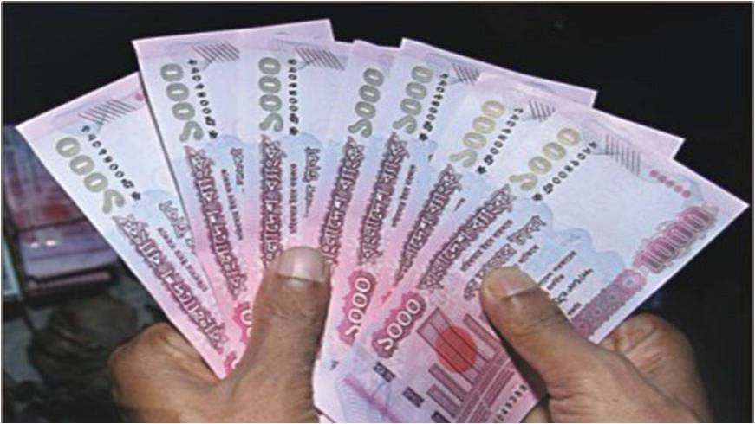
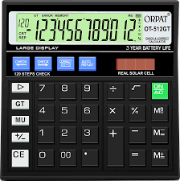

Slide 4
হিসাব সমীকরণ

Slide 5
শিখনফল
এই পাঠ শেষে শিক্ষার্থীরা-
হিসাব সমীকরণ সম্পর্কে বলতে পারবে;
হিসাব সমীকরণ ব্যাখ্যা করতে পারবে;
লেনদেনের উপর হিসাব সমীকরণের প্রভাব দেখাতে করতে পারবে।

Slide 6
হিসাব সমীকরণ
কোনো প্রতিষ্ঠানের একটি নির্দিষ্ট সময়ের মোট সম্পদের পরিমাণ,মালিকানা স্বত্ব ও বহির্দায়ের সমান হবে। যে সমীকরনের মাধ্যমে এই সমতা প্রমাণ করা হয়, তাকেইহিসাব সমীকরণ বলা হয়।
হিসাব সমীকরণ
A=L+E
A = Assets ( সম্পদসমূহ )
L= Liabilities (দায়সমূহ)
E=Equity ( মালিকানা স্বত্ব)

Slide 7
সম্পদঃ সম্পদ বলতে বঝায় অর্থনৈতিক পরিসম্পদ , যা কোনো ব্যবসায়ের মালিকানাধীন থাকে এবং যা মুনাফা অর্জনের কাজে ব্যবহৃত হয়। যেমনঃ ব্যবসায়ের মালিকানাধীন আসবাবপ্ত্র , দালানকোঠা,কলকব্জা ইত্যাদি।
দায়ঃ দায় হচ্ছে ব্যবসায়ের আর্থিক দায়বদ্ধতা ,যা ব্যবসায়ের একটি নির্দিষ্ট সময় পরে অবশ্যই পরিশোধ করতে হবে অর্থাৎ ব্যবসায়ের মোট সম্পদের উপর তৃতীয় পক্ষের দাবীই হচ্ছে দায়।
মালিকানা স্বত্বঃ ব্যবসায়ের মোট সম্পদ থেকে তৃতীয় পক্ষের দাবী বাদ দিলে যাহা অবশিষ্ট থাকে, তা-ই হচ্ছে মালিকানা স্বত্ব। অর্থাৎ মোট সম্পদের উপর মালিকের যে দাবী,তা-ই হচ্ছে মালিকের স্বত্ব।
মালিকানা স্বত্বকে প্রভাবিত করার চারটি উপাদান রয়েছে। যথাঃ
১। মালিকের বিনিয়োগ ২। আয় ৩। উত্তোলন ৪। ব্যয় বা খরচ

Slide 8
হিসাব সমীকরণ বর্ধিত করলে পাওয়া যায়ঃ
A= L+(C+R-Ex-D)
সম্পদঃ দায়+মূলধন +রেভেনিউ –উত্তোলন-খরচ
এখানে,
A = Assets ( সম্পদ )
L=Liabilities( দায় )
C= Capital ( মূলধন )
R= Revenue (আয় )
Ex=Expenses(খরচ বা ব্যয়)
D= Drawings (উত্তোলন)

Slide 9
লেনদেনের উপর সমীকরনের প্রভাব
নগদে ৫,০০০ টাকা নিয়ে ব্যবসায় শুরু করা হলো ।
সম্পদ |  |  | = | দায় | মালিকানা স্বত্ব
নগদ | যন্ত্রপাতি | আসবাবপত্র |  | পাওনাদার | মূলধন+আয়-ব্যয়-উত্তোলন
৫,০০০ |  |  |  |  | ৫,০০০
সম্পদ (নগদ) এবং মালিকানা স্বত্ব (মূলধন) বৃদ্ধি পেয়েছে।

Slide 10
ধারে ৫ ,০০০ টাকার যন্ত্রপাতি ক্রয় করা হলো ।
সম্পদ |  |  | = | দায় | মালিকানা স্বত্ব
নগদ | যন্ত্রপাতি | আসবাবপত্র |  | পাওনাদার | মূলধন+আয়-ব্যয়-উত্তোলন
 | ৫,০০০ |  | = | ৫,০০০
সম্পদ (সম্পদ) এবং দায় (পাওনাদার) বৃদ্ধি পেয়েছে।
পাওনাদারকে পরিশোধ ৩,০০০ টাকা ।
সম্পদ |  |  | = | দায় | মালিকানা স্বত্ব
নগদ | যন্ত্রপাতি | আসবাবপত্র |  | পাওনাদার | মূলধন+আয়-ব্যয়-উত্তোলন
- ৩,০০০ |  |  |  | -৩,০০০
সম্পদ (নগদ অর্থ) হ্রাস এবং দায়( পাওনাদার) হ্রাস পেয়েছে।

Slide 11
একক কাজঃ
নগদে বেতন পরিশোধ করা হল ৩,০০০ টাকা ।
সম্পদ |  |  | = | দায় | মালিকানা স্বত্ব
নগদ | যন্ত্রপাতি | আসবাবপত্র |  | পাওনাদার | মূলধন+আয়-ব্যয়-উত্তোলন

Slide 12
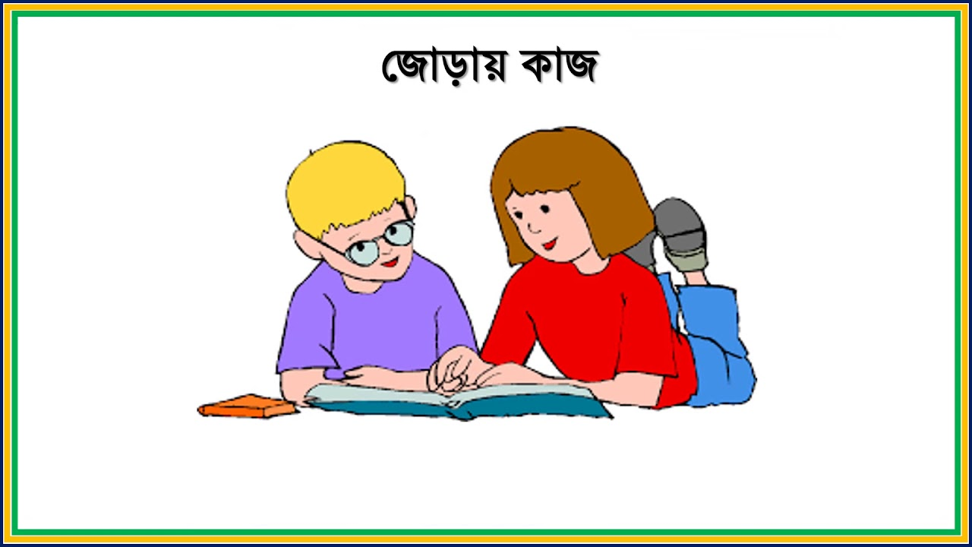
১। নগদে আসবাবপত্র ক্রয় ১০,০০০ টাকা।
২। বাকিতে পণ্য ক্রয় ৭,০০০ টাকা ।
লেনদেনের উপর সমীকরনের প্রভাব দেখাও ।

Slide 13
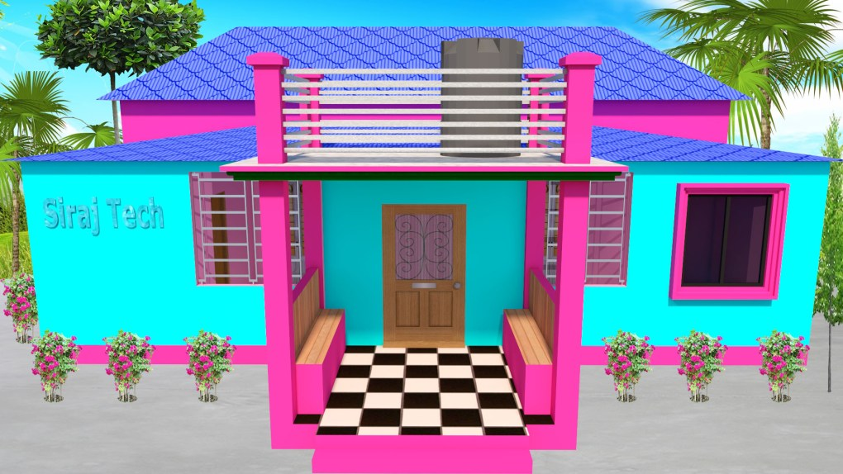
বাড়ির কাজঃ
মালিক কর্তৃক ব্যক্তিগত ভাবে ব্যবসায়ের ঋণ পরিশোধ ৫,০০০ টাকা ।
লেনদেনের উপর সমীকরনের প্রভাব নির্ণয় কর।

Slide 14
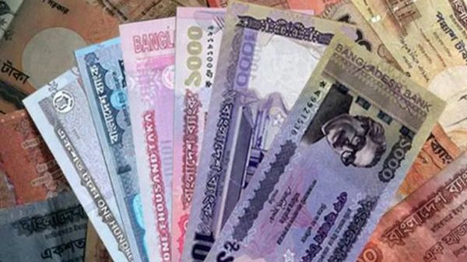
ধন্যবাদ

